Slide 1






予防接種デジタル化について
～医療機関向け～
業務フロー編
【医療機関アプリ】
PC or タブレット

Slide 2
医療機関アプリとは
PC or タブレット
医療機関アプリとは、民間事業者が開発したアプリです。予診情報・予防接種記録管理／請求システムとの情報連携の仕様（入出力する情報の項目等）は国において示しており、それに準拠しています。
医療機関アプリは、PCまたはタブレットで利用いただけます。
医療機関アプリと予予・請求システムとの間は、セキュリティを担保したインターネットを利用しており、医療機関内のオンライン資格確認等システムと接続するためのオンライン請求ネットワークは利用しません。

Slide 3
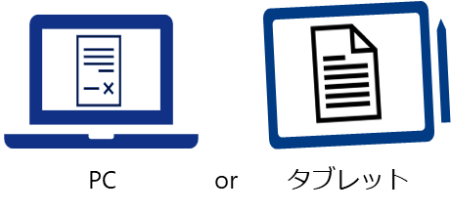
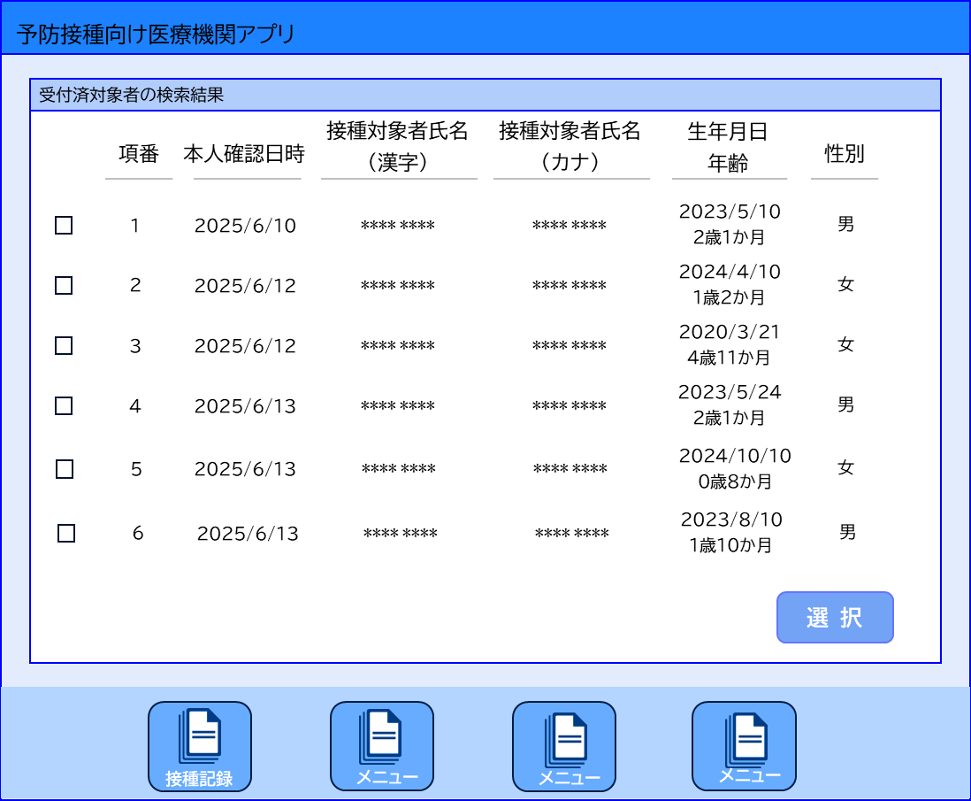
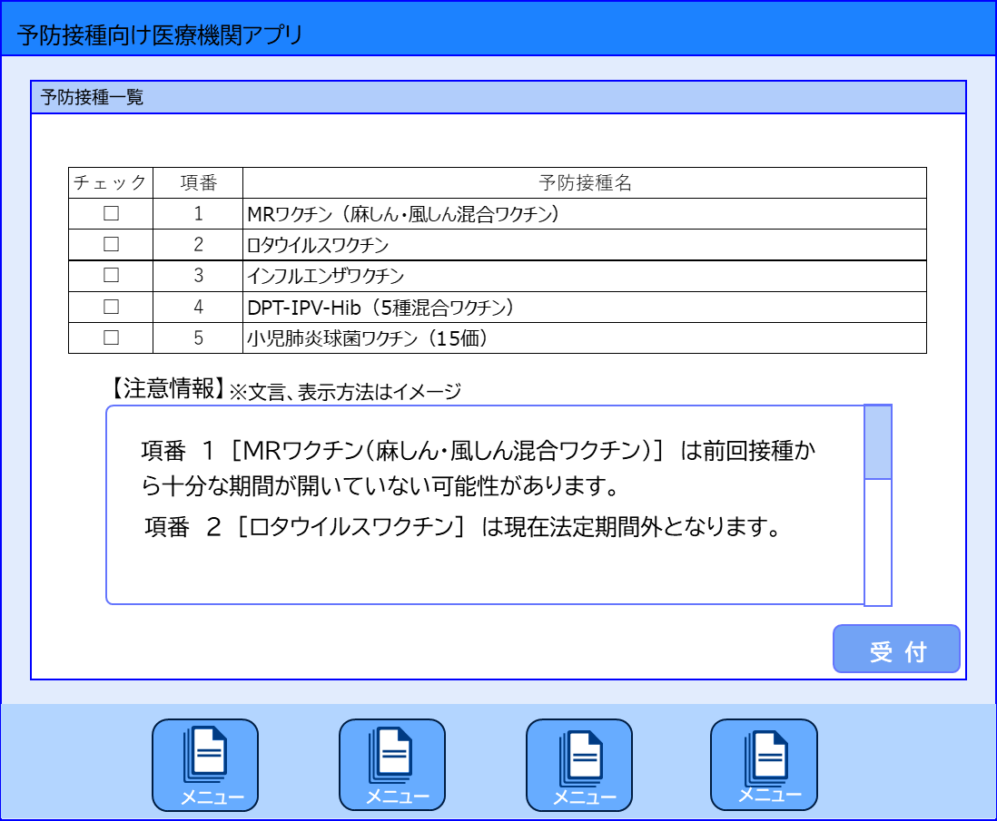


接種対象者の受付をしたら、その日に予診・接種するワクチンを選択
受付における本人確認は、
通常診療と同様にマイナンバーカードと顔認証付きカードリーダー等により実施します。
予防接種の資格確認
受付
１. 資格確認対象者の選択
２. 予診票の確認
本人確認
レセコン等で本人確認済一覧を表示
本人確認済の接種対象者を検索して、選択する
接種記録や予診票の確認を行う
顔認証付き
カード
リーダー等
レセコン等

Slide 4
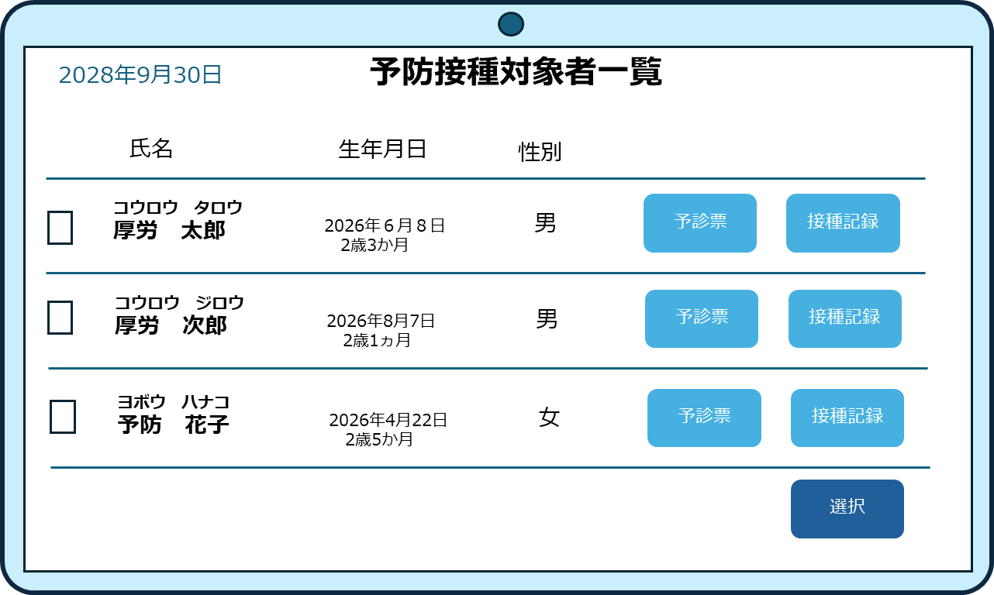
接種対象者一覧から、予防接種の資格確認を行う者を選択
１．資格確認対象者の選択
２．予診票の確認
１. 資格確認対象者の選択
受付
検索条件に合致する者が一覧として表示されます。この中から予防接種の資格確認を行う者を選択します。

Slide 5
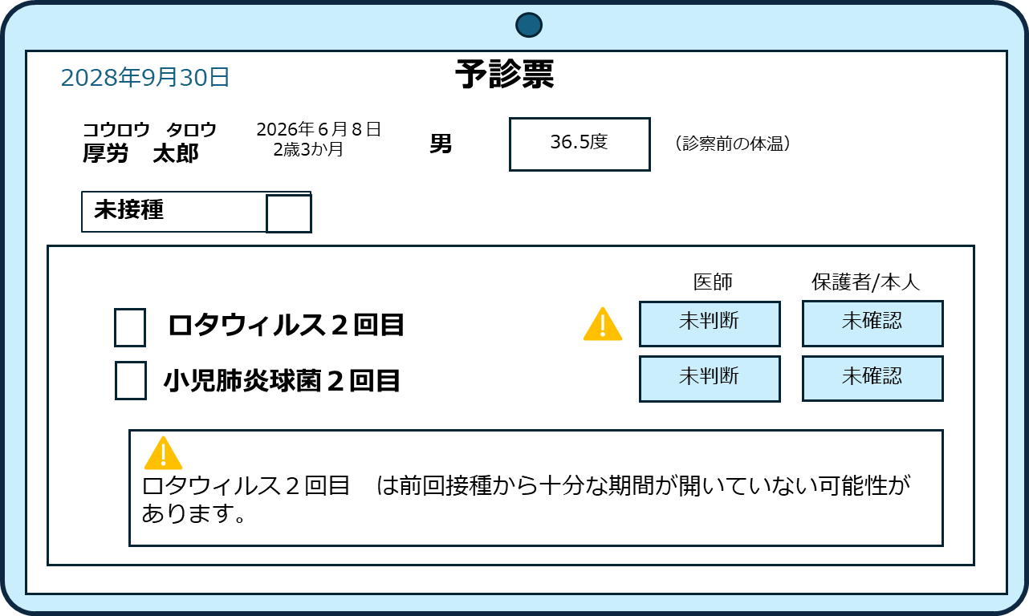
接種対象者が回答した予診票から、その日に予診・接種を行うワクチンを選択
１．資格確認対象者の選択
２．予診票の確認
２. 予診票を確認する
受付
選択した者が予診票の回答を完了している予防接種の一覧が表示されます。
※予診票の回答は事前にマイナポータルで行われています。
受付時に体温入力が可能
一覧には、予防接種の資格情報に関する注意事項（対象期間外の場合や注意すべき接種間隔等）も表示されます。
予防接種の一覧の中から、その日に予診・接種を実施するワクチンを選択して、予診票の受付（＝予診票の確認）を行います。

Slide 6



ワクチンの情報を確認し、予診を行い接種を実施
ワクチン情報の確認、予防接種の準備
デジタル予診票を用いての予診・接種
準備室
（看護師）
診察室
（医師）
１. ワクチン情報の読み込み
３. デジタル予診票による予診
ワクチンのバーコードを
カメラ、バーコードリーダー等で医療機関アプリに
読み込む
デジタル予診票を確認しながら予診を実施し、接種可否を判断する
接種の実施
接種の準備
予診票
２. ワクチンのチェック
読み込んだワクチンと
予定している予防接種との
一致確認や有効期限等を
システムでチェックする
＝
※準備室に端末を置かない場合、診察室でまとめて行います。

Slide 7
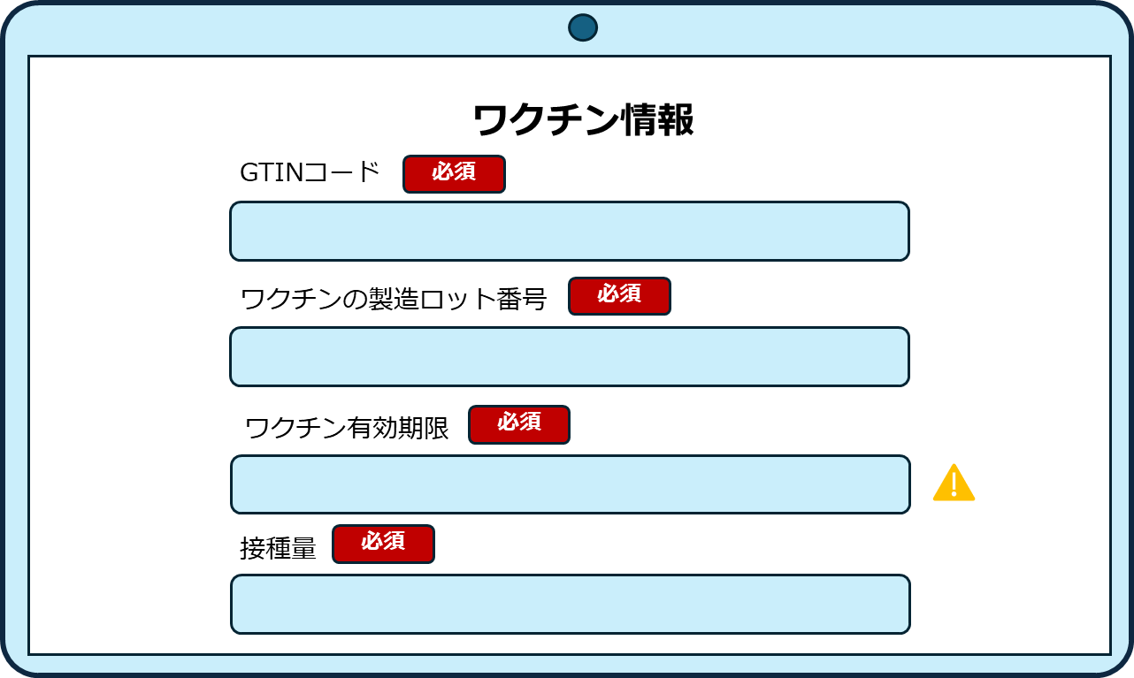
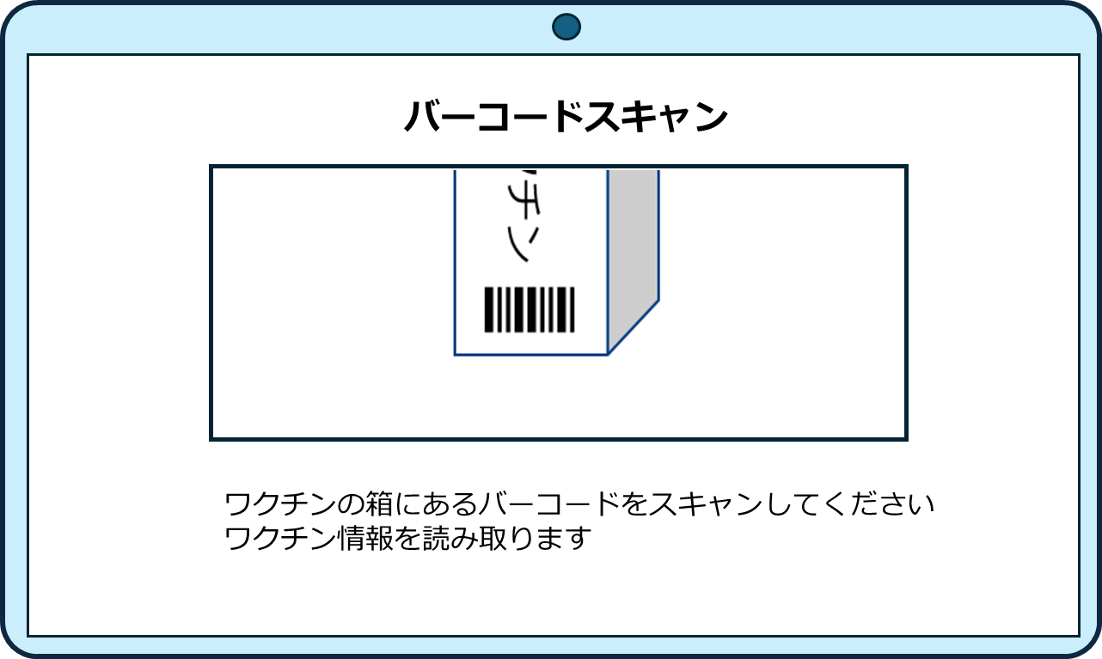
接種を行うワクチンのバーコードを読み取り、ワクチン情報を登録
1.ワクチン情報の
読み込み
2.ワクチンの
チェック
3.デジタル予診票
による予診
1.ワクチン情報の読み込み
2.ワクチンのチェック
準備室
（看護師）
ワクチン
アプリのカメラ機能や、バーコードリーダーでバーコードを読み取ることなどで、製品名、ロット番号、有効期限等のワクチン情報が自動で正確に取得される。
有効期限を確認し、接種が可能か判断する。
ワクチン情報の自動入力は、
カメラまたはバーコードリーダー等で行う

Slide 8
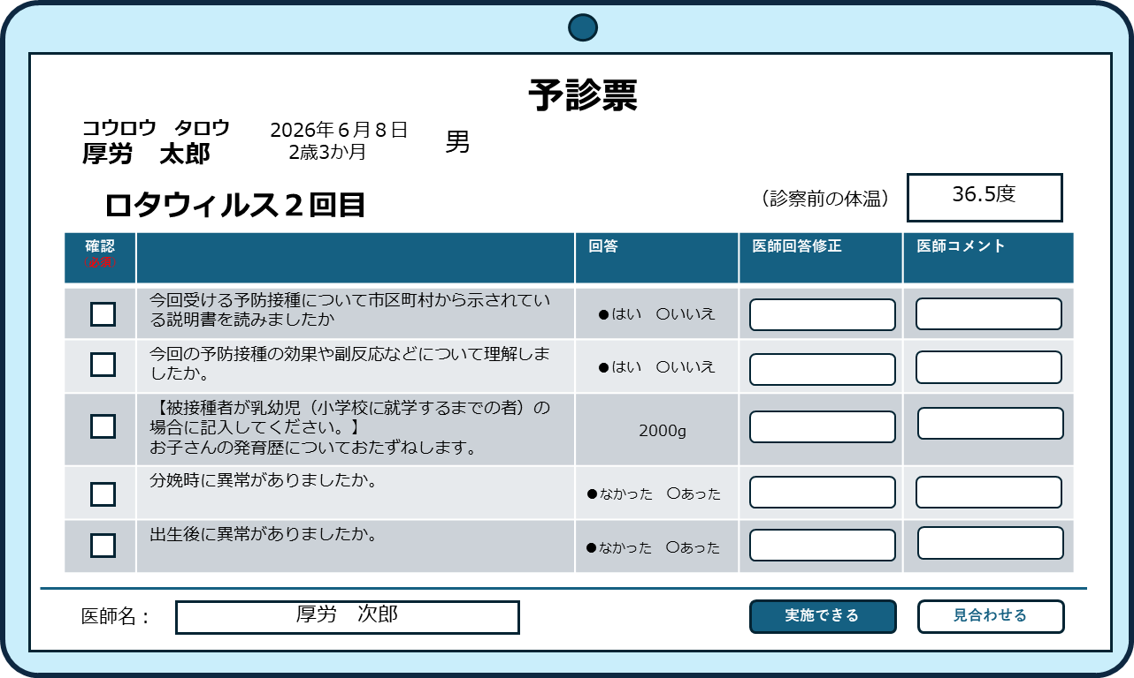
1．事務の流れ ②予診・接種
予診票の確認・修正を実施し、医師の判断のもと接種可否を登録
1.ワクチン情報の
読み込み
2.ワクチンの
チェック
3.デジタル予診票
による予診
3.デジタル予診票による予診
診察室
（医師）
医療機関側で予診内容の修正や医師コメントがあれば追記
医師の判断を実施後
次のステップにすすむ
一括チェックも可能

Slide 9
接種記録を登録し、窓口支払額を確認し請求
接種記録の作成・登録
窓口支払
医療機関アプリに入力されているワクチン名、ロット番号等を確認の上、接種部位、接種量等を入力して、記録登録ボタンを押下する
接種対象者の減免資格情報や、居住自治体の委託単価情報を参照し、窓口支払額が自動計算される
接種記録を登録すると、自動的に請求処理となります
自動的に窓口支払額が計算されます
登録した接種記録は医療機関アプリで修正可能
デジタル予診票の内容も医療機関アプリで閲覧可能
自己負担額のある予防接種については医療機関
窓口で接種対象者へ負担額を請求する

Slide 10
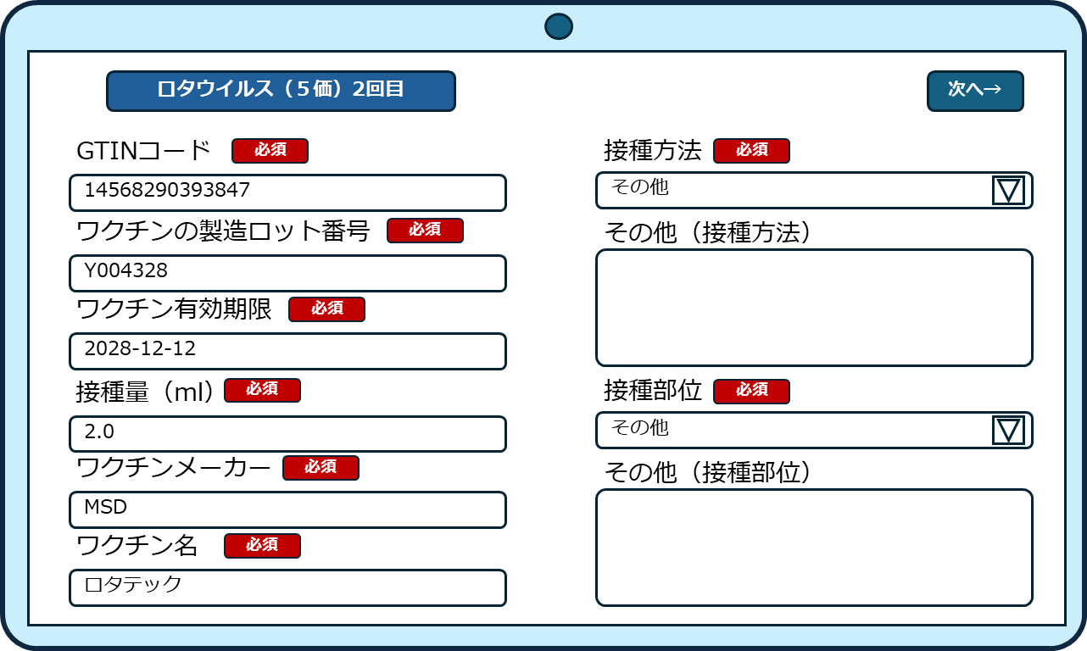
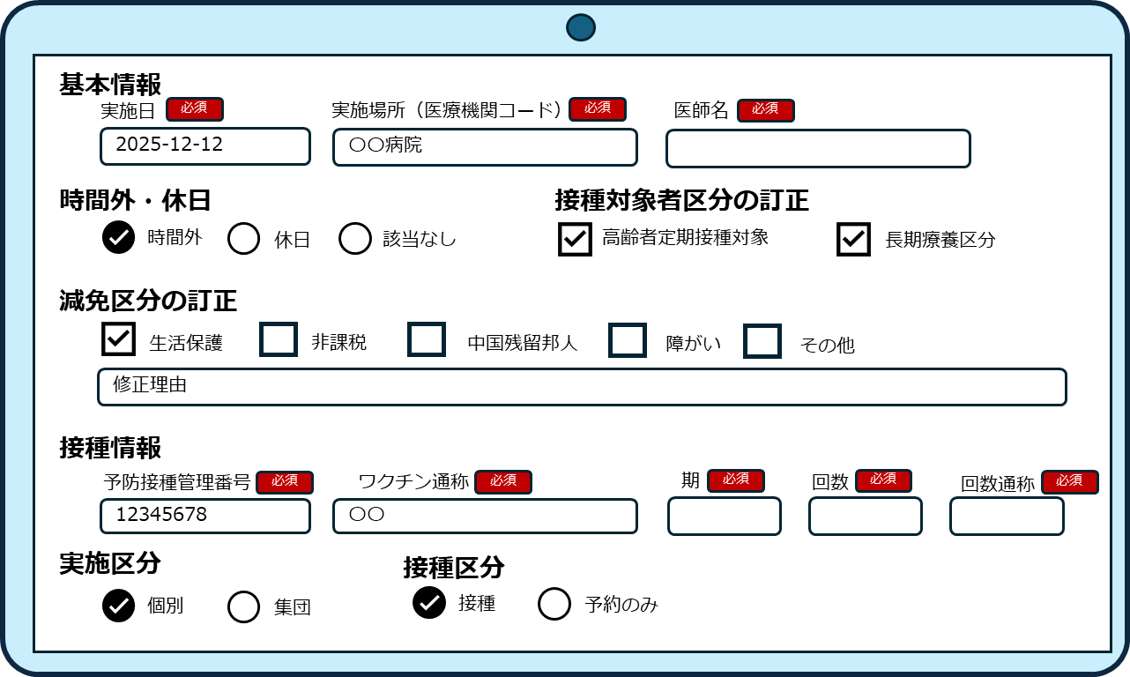
接種記録の自動入力・費用請求
１. 接種記録の作成・登録・費用請求
２．窓口支払
１. 接種記録の作成・登録・費用請求
診察室
（医師）
（※）
(※)準備室でバーコード読み取りをしている場合、入力は不要

Slide 11
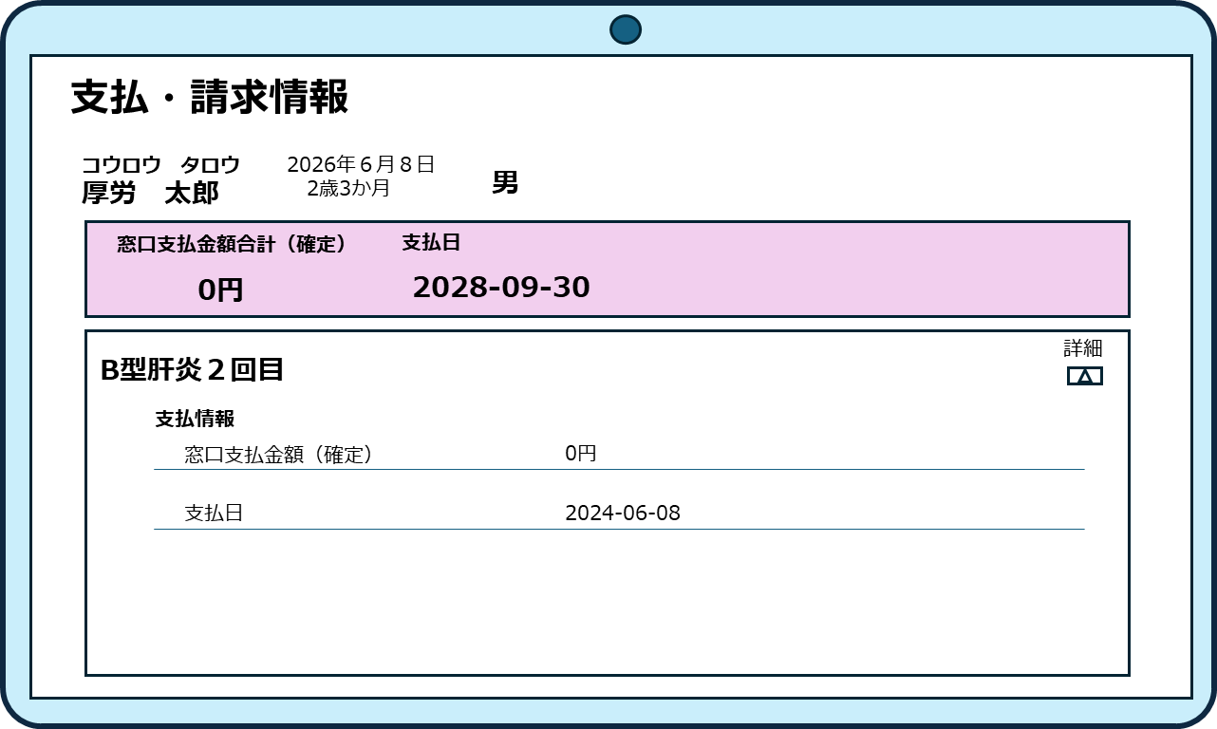
窓口支払額を確認し、自己負担額を接種対象者に請求
１. 接種記録の作成・登録・費用請求
２．窓口支払
２．窓口支払
受付
０円にする
いらない
窓口支払額が自動計算されるため事務負担が削減

Slide 12
パターン別 業務フロー
【医療機関アプリ】
PC or タブレット

Slide 13

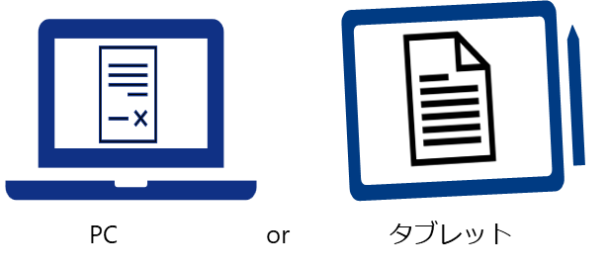
医療機関での業務フロー（全てデジタルの場合）
デジタル予診票を確認し、接種登録、窓口支払をデジタルで行う
予診票の入力
受付（持参物）
本人確認
予防接種の資格確認
デジタル予診票
マイナンバーカード
顔認証付き
カードリーダー
デジタル予診票の確認
予診
接種
記録登録（請求）
窓口支払
デジタル予診票
デジタルで登録
デジタルで確認

Slide 14

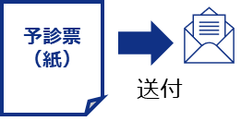
医療機関での業務フロー（紙の予診票の場合）
紙の予診票での受診の場合、紙の予診票を確認し、接種記録登録と窓口支払をデジタルで行う
予診票の記入
受付（持参物）
本人確認
予防接種の資格確認
紙予診票
マイナンバーカード
顔認証付き
カードリーダー
持参した
紙予診票
予診票
（紙）
予診票
（紙）
マイナンバーカードがない場合は、予防接種対象者番号（自治体が発行）での受付も可能です
予診
接種
記録登録（請求）
窓口支払
紙予診票
デジタルで登録
（デジタルで記録登録した場合）
デジタルで確認
予診票
（紙）
予診票
（紙）
または紙予診票を送付
紙の予診票の内容を自院でデジタル登録することが難しい場合は、 紙の予診票を送付することにより、記録登録・請求事務を委託できる地域もありますので、自治体にご相談ください。
デジタルで登録を行った場合でも、紙予診票は自治体で適切に保管する必要があるので、自治体に送付する必要があります。送付の頻度や方法等は自治体にご相談ください。
本人確認情報と紙予診票の4情報から
接種する対象者とワクチンの種類を選択

Slide 15
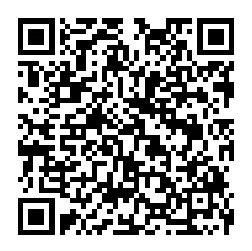

予防接種事務デジタル化に関する詳細はこちら
厚生労働省 ホームページ
Fast Help（ヘルプデスク）
【予防接種事務のデジタル化】
予防接種事務のデジタル化についての概要、自治体説明会資料、アプリ事業者による医療機関アプリの案内等を掲載しています。
【ヘルプデスク】
Fast Helpは予防接種事務デジタル化に関する自治体・医療機関・関係機関職員からのお問い合わせを受け付けるヘルプデスクです。集合契約システム、予予・請求システムに関するご質問はこちらからお願いします。
ただいま準備中です
準備でき次第お知らせいたします
https://www.mhlw.go.jp/stf/seisakunitsuite/bunya/kenkou_iryou/kenkou/kekkaku-kansenshou/yobou-sesshu/vaccine/digital.html

